Slide 1
Профилактика синдрома эмоционального выгорания личности педагога
Исупова Наталья Михайловна
педагог-психолог
МБДОУ детский сад «Аленушка»
август 2016 год

Slide 2
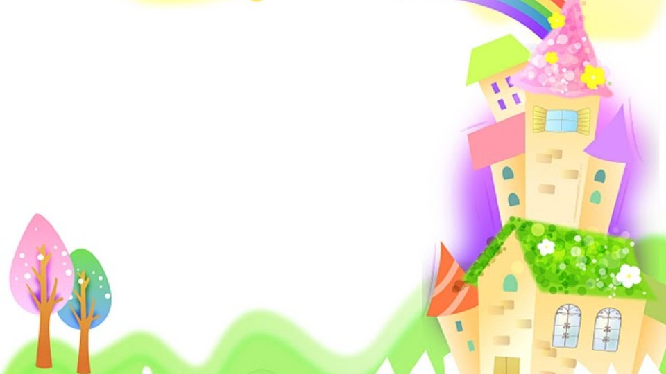
Термин «burnout» (выгорание, сгорание)
введён американским психиатром
Х.Дж. Фрейденбергом в 1974 году для характеристики психологического состояния здоровых людей, находящихся в интенсивном и тесном общении с клиентами либо пациентами в эмоционально нагруженной атмосфере при оказании профессиональной помощи.
Позже выгорание стали рассматривать как длительную стрессовую реакцию, возникающую вследствие продолжительных профессиональных стрессов межличностных отношений.

Slide 3
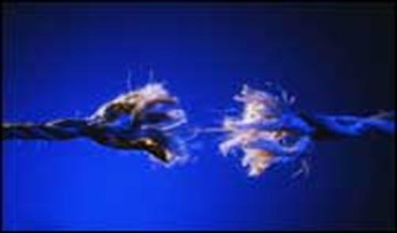
В 1981 г. А. Морроу предложил яркий эмоциональный образ, отражающий, по его мнению, внутреннее состояние работника, испытывающего дистресс профессионального выгорания:
«Запах горящей психологической проводки».
Профессиональное выгорание возникает в результате внутреннего накапливания отрицательных эмоций без соответствующей «разрядки», или «освобождения» от них

Slide 4
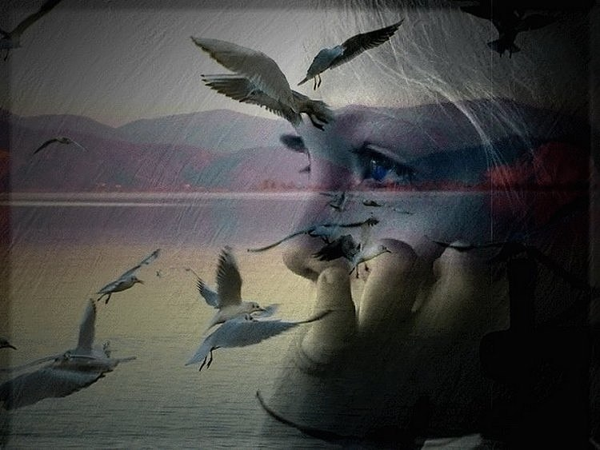
Психологическое выгорание-это состояние физического, эмоционального, умственного истощения.
Негативные «лидеры» среди «благоприятных» и «вредных» профессий:
представители МЧС
практикующие хирурги
пилоты сверхзвуковых самолетов
За ними – медики, психологи
воспитатели ДОО и учителя начальной школы
педагоги среднего и старшего звена

Slide 5
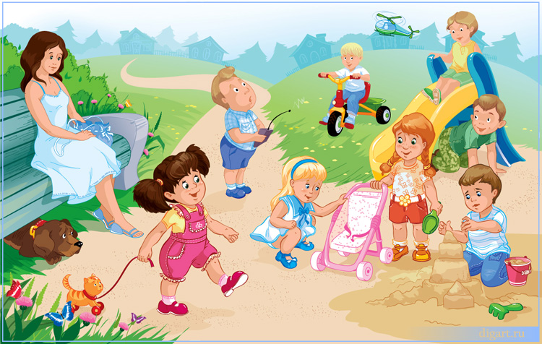
Факторы, вызывающие профессиональное выгорание:
Предельно высокая ответственность. Высокая эмоциональная включенность в деятельность-эмоциональная перегрузка.

Slide 6
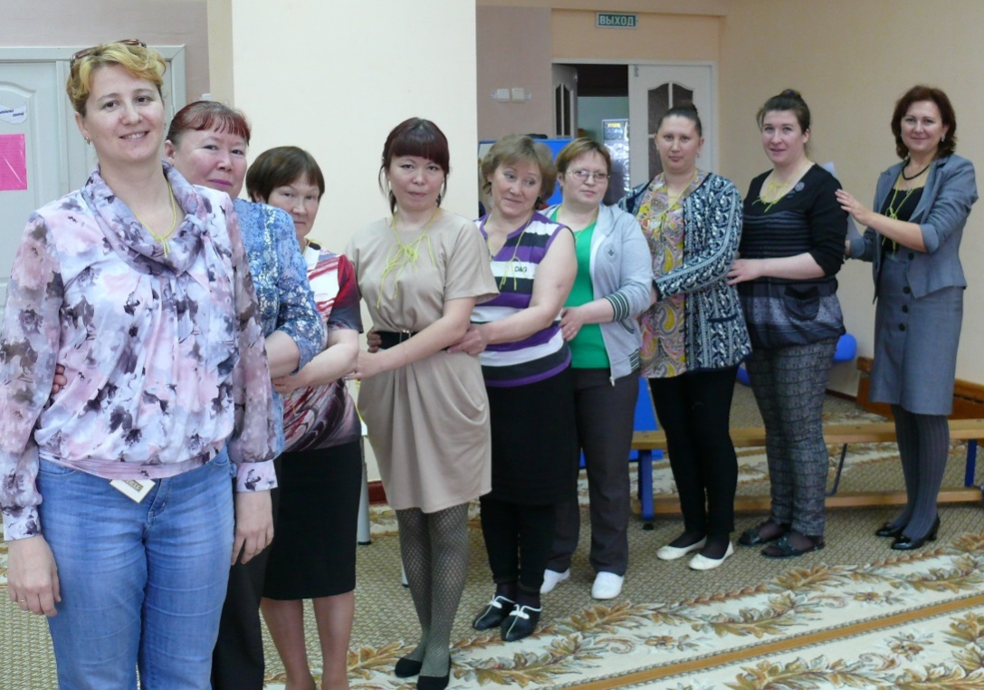
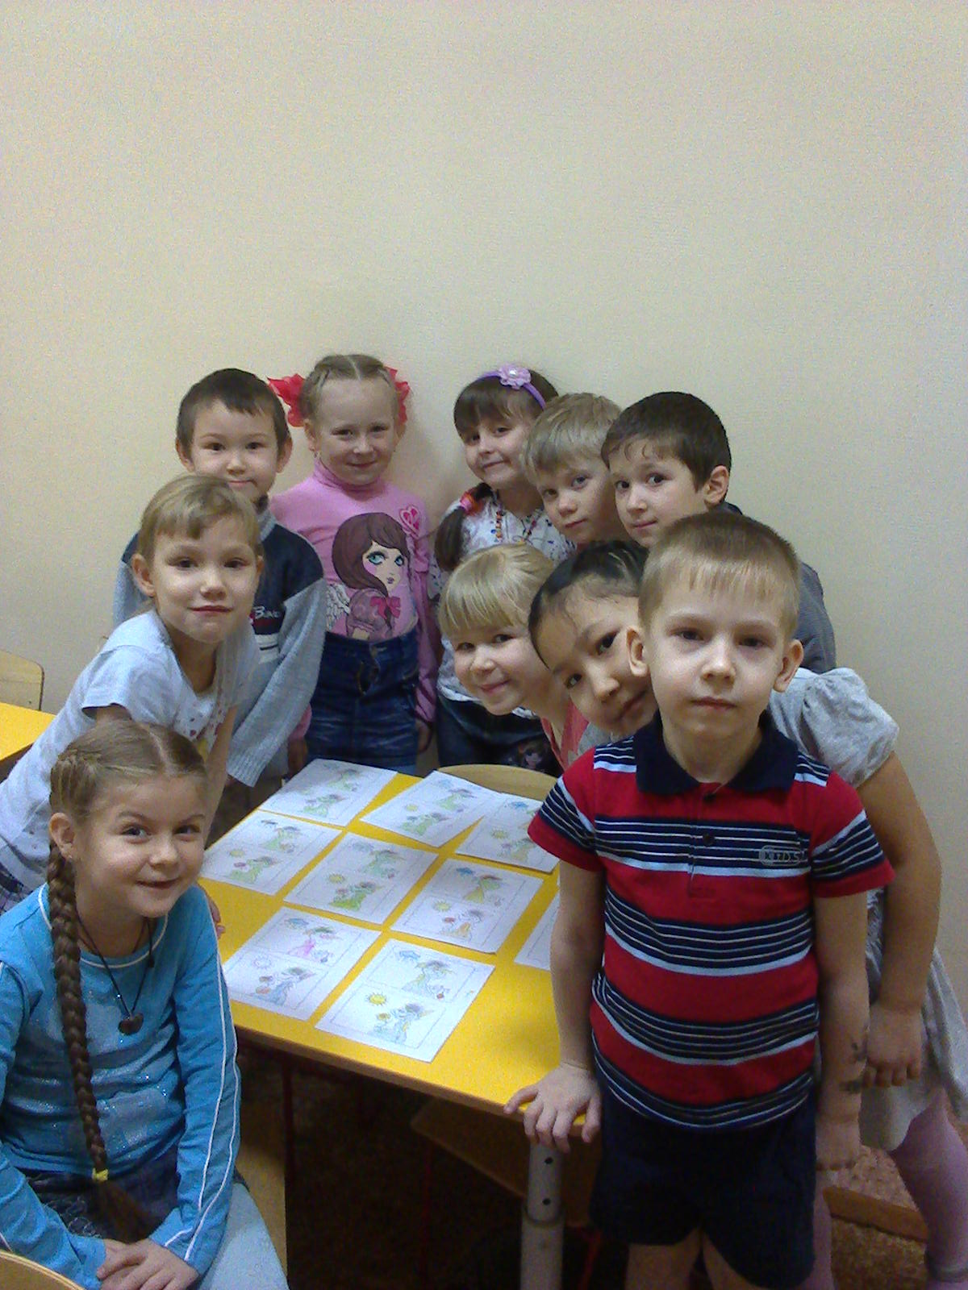
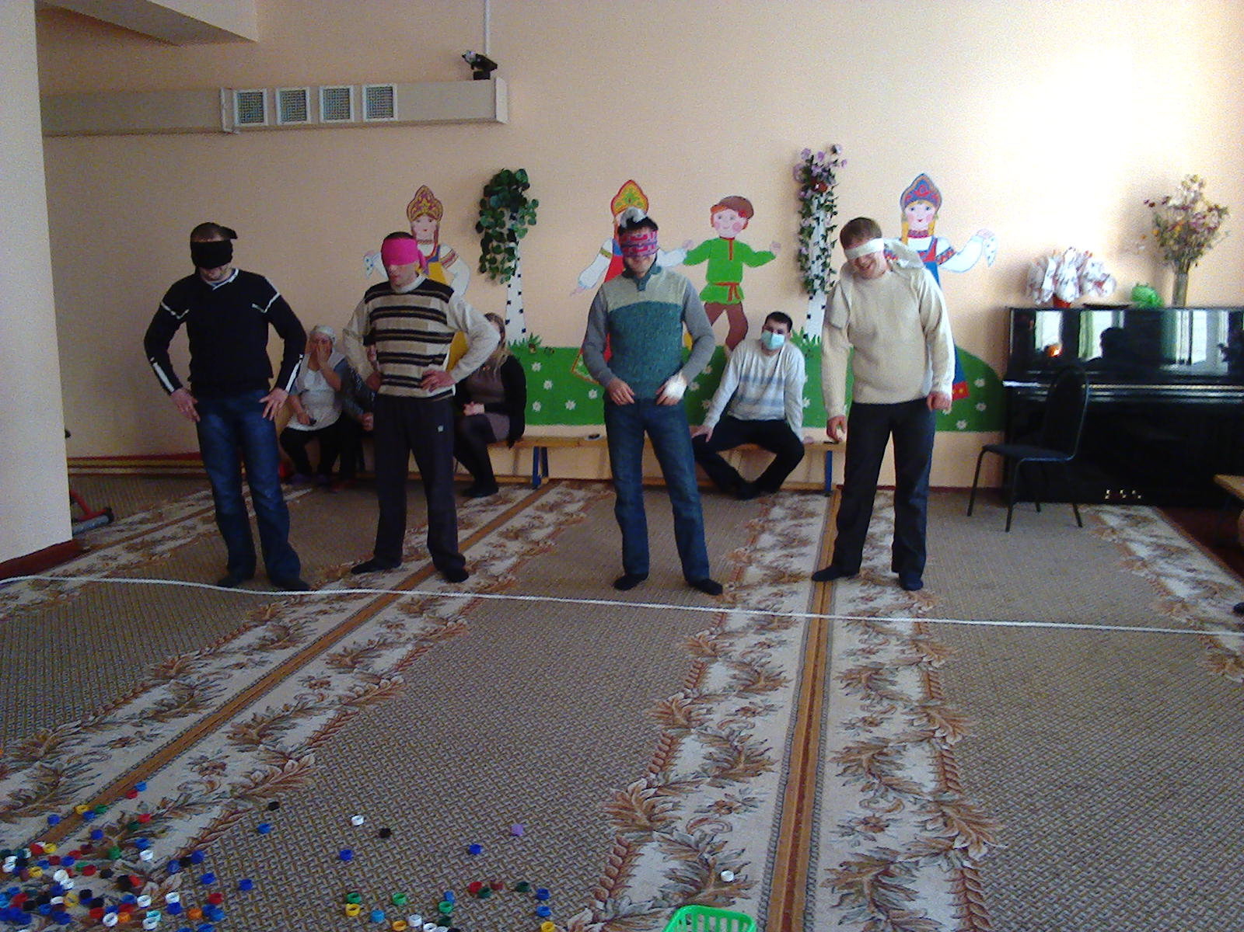
Большое количество социальных контактов за рабочий день. Необходимость творческого отношения к своей профессиональной деятельности.

Slide 7
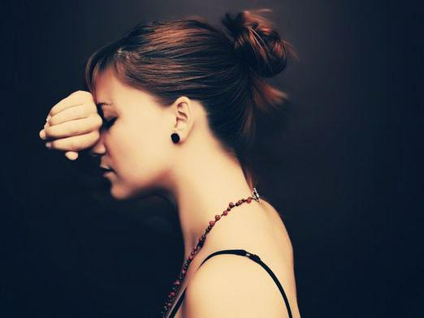
Недооценка среди руководства и коллег профессиональной значимости. Неблагоприятные социальные условия и психологическая обстановка на рабочем месте.

Slide 8
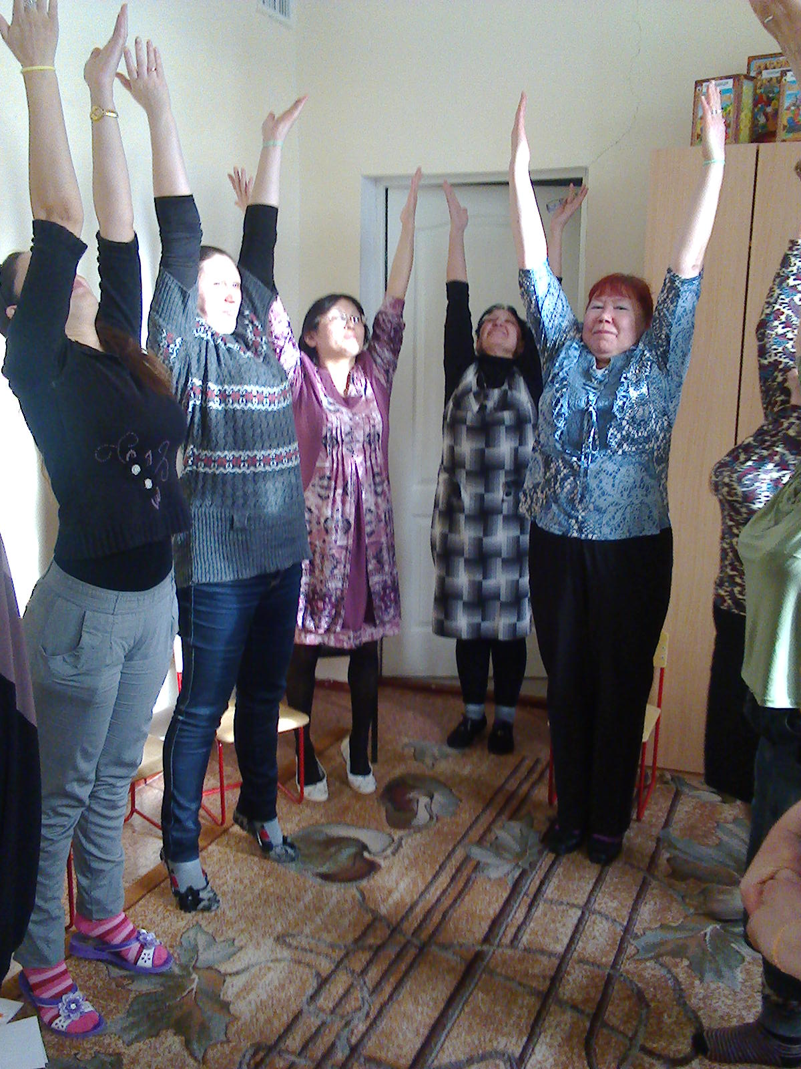
Необходимость быть все время в «форме». Необходимость владения современными методиками и технологиями обучения.

Slide 9
Итак, симптомы выгорания личности:
Психофизические: постоянная усталость, сонливое состояние в течение дня, бессонница; частые беспричинные головные боли, расстройства желудка; отсутствие любопытства на фактор новизны, страха на опасную ситуацию; резкая потеря или увеличение веса.
Социально-психологические: скука, пассивность, преобладание негативных эмоций, раздражительность, чувство гиперответственности и постоянное чувство страха, что «не получится», «не справлюсь».
Поведенческие: чувство бесполезности, снижение энтузиазма, неверие в улучшение, «работа все тяжелее, а выполнять ее все труднее».

Slide 10
Планы рассмотрения | Характеристика уравновешенного педагога
Физический | Обладает телесным здоровьем, хорошим телосложением, любит физические усилия, умеет сопротивляться усталости
Аффективный | Устойчив в эмоциональном плане, способен устанавливать гармоничные отношения с другими людьми, проявляет внимание к партнеру, чувствителен к состоянию и потребностям другого, обладает эмоциональной гибкостью
Социальный | Способен устанавливать непринужденные и непосредственные отношения. В общении не прибегает к манипулированию
Интеллектуаль-ный | Обладает хорошими умственными способностями, мыслит и действует продуктивно, стремится найти надлежащий выход из сложной ситуации, полагаясь на факты, использует собственные возможности, совершенствует навыки, реализует поставленные цели, любит искать нетрадиционные пути решения проблем
Нравственный | Обладает чувством справедливости и объективности, склонен полагаться на собственные суждения. Принимает самостоятельные решения, в том числе относительно социальных норм. Обладает твердой волей, не упрям, признает собственные ошибки, не выставляя их напоказ
Личностный | Оптимист, любит жизнь, чаще добродушен, жизнерадостен, самостоятелен, реалистичен, способен принимать ответственность на себя, не проявляет излишней доверчивости или подозрительности, достигает желаемого собственными усилиями, с уважением и симпатией относится к самому себе. Обладает чувством юмора, не принимает себя и свой статус слишком серьезно, может посмеяться над собой

Slide 11
Профилактика эмоционального выгорания
Качества, помогающие педагогу избежать профессионального выгорания
Во-первых:
хорошее здоровье и сознательная, целенаправленная забота о своем физическом состоянии (постоянные занятия спортом, здоровый образ жизни);
высокая самооценка и уверенность в себе, своих способностях и возможностях.
Во-вторых:
опыт успешного преодоления профессионального стресса (нужно решить свою проблему)
способность конструктивно меняться в напряженных условиях (изменить отношение к проблеме);
высокая мобильность;
открытость;
общительность;
самостоятельность;
стремление опираться на собственные силы.
В-третьих:
способность формировать и поддерживать в себе позитивные, оптимистичные установки и ценности — как в отношении самих себя, так и других людей и жизни вообще.

Slide 12
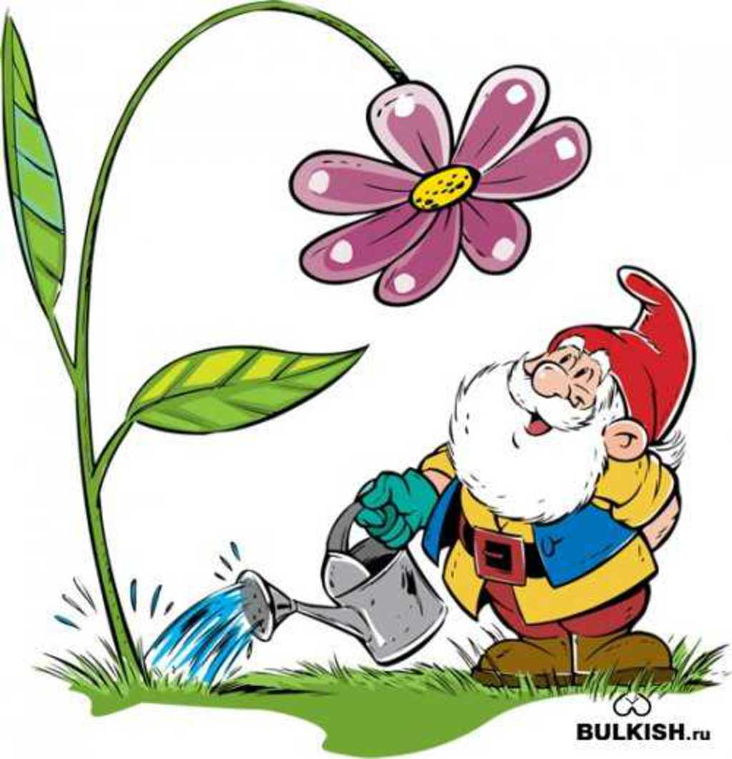
Основные направления профилактики
Забота о себе, снижение уровня стресса:
здоровый образ жизни, общение, положительные эмоции, своевременное переключение от «рабочих переживаний».
Позитивное мышление:
умение радоваться жизни, управлять негативными эмоциями, находить позитив в любых жизненных событиях.
Повышение уровня профессионального мастерства.

Slide 13
Саморегуляция —
это управление своим психоэмоциональным состоянием, которое достигается путем воздействия человека на самого себя с помощью слов, мысленных образов, управления мышечным тонусом и дыханием.
Эффекты саморегуляции:
эффект успокоения (устранение эмоциональной напряженности),
эффект восстановления (ослабление проявлений утомления),
эффект активизации (повышение психофизиологической реактивности).

Slide 14
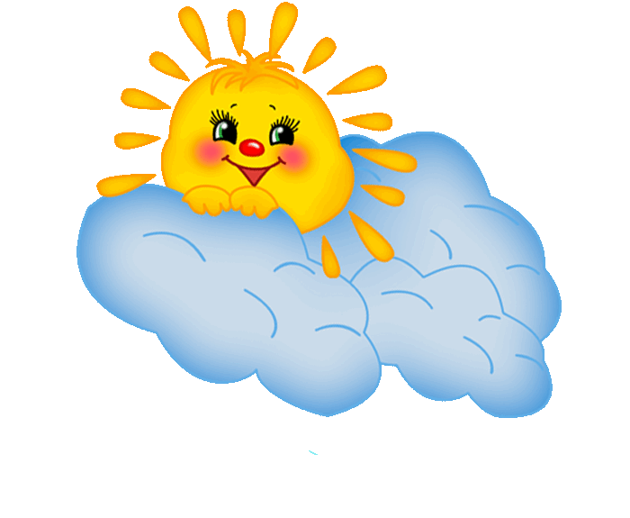
Приемы саморегуляции:
смех, улыбка, юмор;
размышления о хорошем, приятном;
различные движения типа потягивания, расслабления мышц;
мысленное обращение к высшим силам (Богу, Вселенной, великой идее);
«купание» (реальное или мысленное) в солнечных лучах;
вдыхание свежего воздуха;
рассматривание цветов в помещении, пейзажа за окном, фотографий, других приятных или дорогих вещей;
чтение стихов;
высказывание похвалы, комплиментов кому-либо просто так.

Slide 15
Я мир люблю! Люблю природу С её Божественной красой: Люблю я лес, люблю я воду, И купол неба голубой.

Slide 16
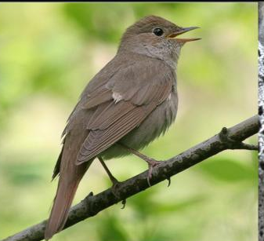
Я аромат благоуханный Цветов люблю в себя вбирать, Люблю, как соловей желанный Начнет в сирени распевать.

Slide 17
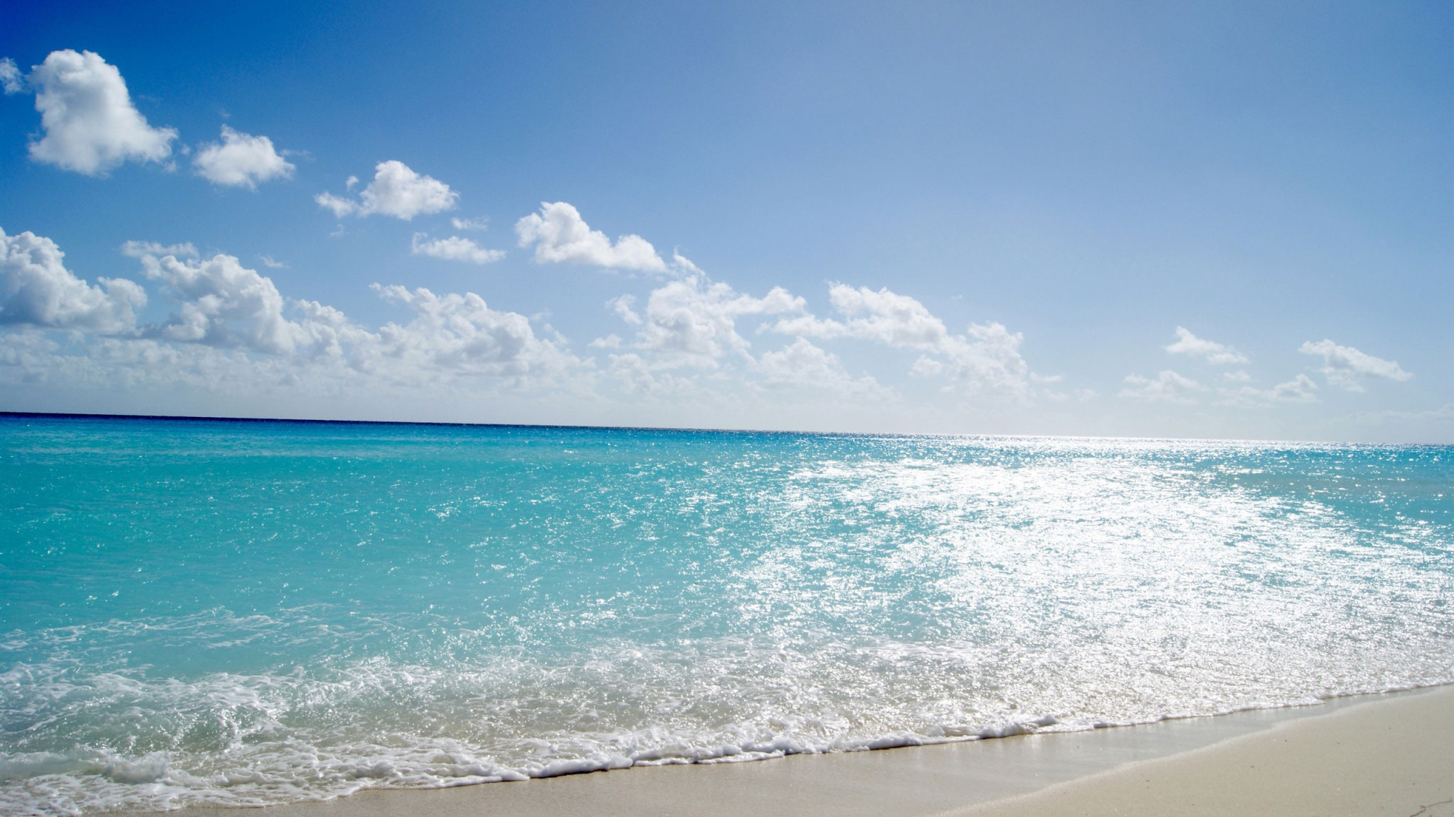
Люблю простор морей широких,
Люблю журчанье ручейка,
И зеркало тех вод глубоких,
Что отражают облака.

Slide 18
Я перед каждою былинкой Могу часами простоять, И думать, думать бесконечно, Чтоб тайну жизни разгадать.

Slide 19
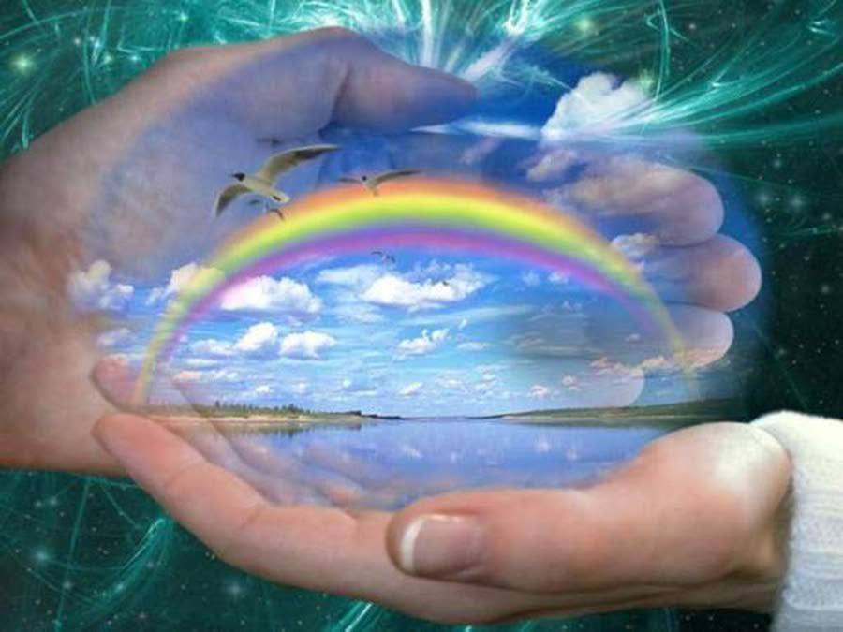
«Если говорить о состоявшихся профессионалах, то они не раз переживали кризис выгорания.
Зрелый специалист обязан иметь в своей профессиональной биографии такие периоды. Они и есть вестники того, что человек созрел для роста, для развития, что в его жизнь и работу просятся изменения».
В.В. Макаров,
Избранные лекции по психотерапии, 1999.

Slide 20
Памятка педагогу
НЕ скрывайте свои чувства. Проявляйте ваши эмоции и давайте вашим друзьям обсуждать их вместе с вами.
НЕ избегайте говорить о том, что случилось. Используйте каждую возможность пересмотреть свой опыт наедине с собой или вместе с другими.
НЕ позволяйте вашему чувству стеснения останавливать вас, когда другие предоставляют вам шанс говорить или предлагают помощь.
НЕ ожидайте, что тяжелые состояния, характерные для выгорания, уйдут сами по себе.
Если не предпринимать мер, они будут посещать вас в течение длительного времени.
Выделяйте достаточное время для сна, отдыха, размышлений.
Проявляйте ваши желания прямо, ясно и честно, говорите о них семье, друзьям и на работе.
Постарайтесь сохранять нормальный распорядок вашей жизни, насколько это возможно.

Slide 21
Памятка педагогу
Старайтесь смотреть на вещи оптимистично.
Стремитесь побороть страх.
Найдите время, чтобы побыть наедине с собой.
Не позволяйте окружающим требовать от Вас слишком многого.
Не старайтесь делать вид, что Вам нравится то, что Вам на самом деле неприятно.
Не оказывайте слишком большое давление на своих детей.
Старайтесь реже говорить: «Я этого не могу сделать».
Используйте возможность выступить с речью.
Следите за питанием и фигурой.
Позволяйте себе «маленькие женские радости».
Не забывайте, что Вы красивы!!!

Slide 22
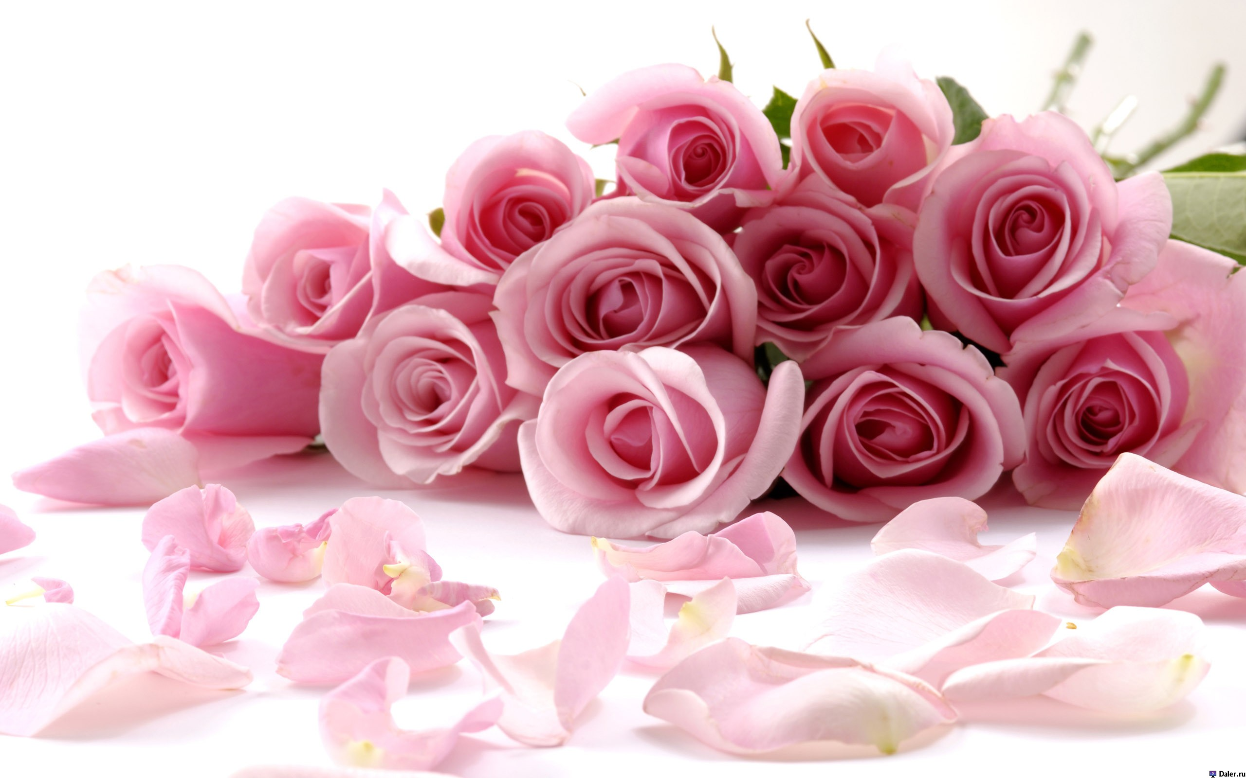
Берегите себя, дорогие коллеги!

